Slide 2
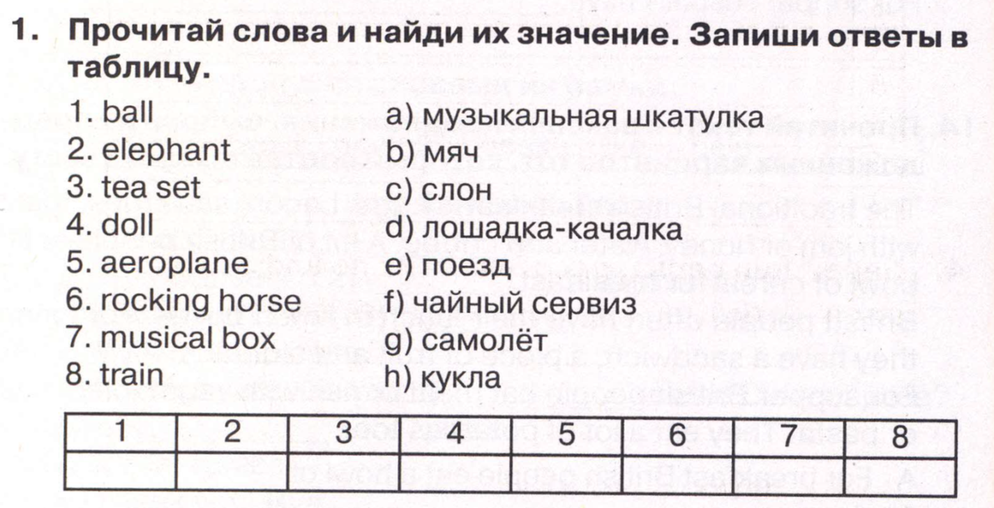

Slide 4
1 Musical box
2 Elephant
3 Rocking horse
4 Tea set
5 Aeroplane
6 Ball
7 Doll
8 Train

Slide 6
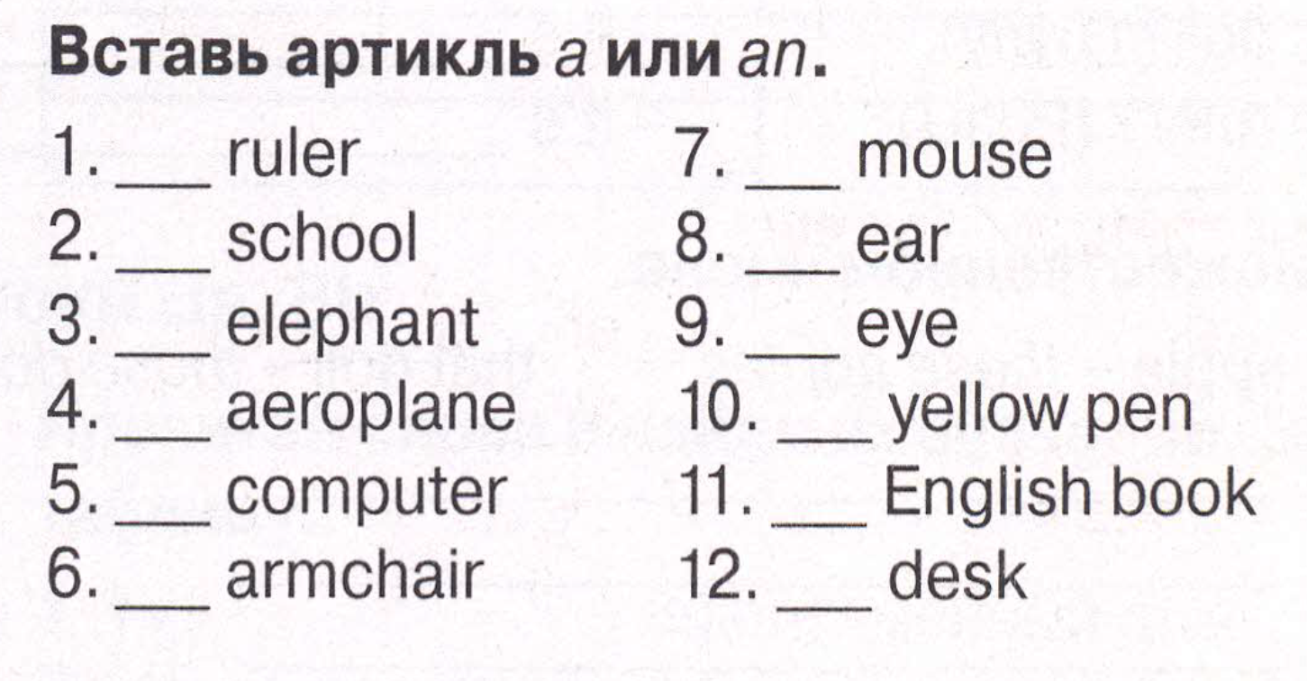

Slide 8
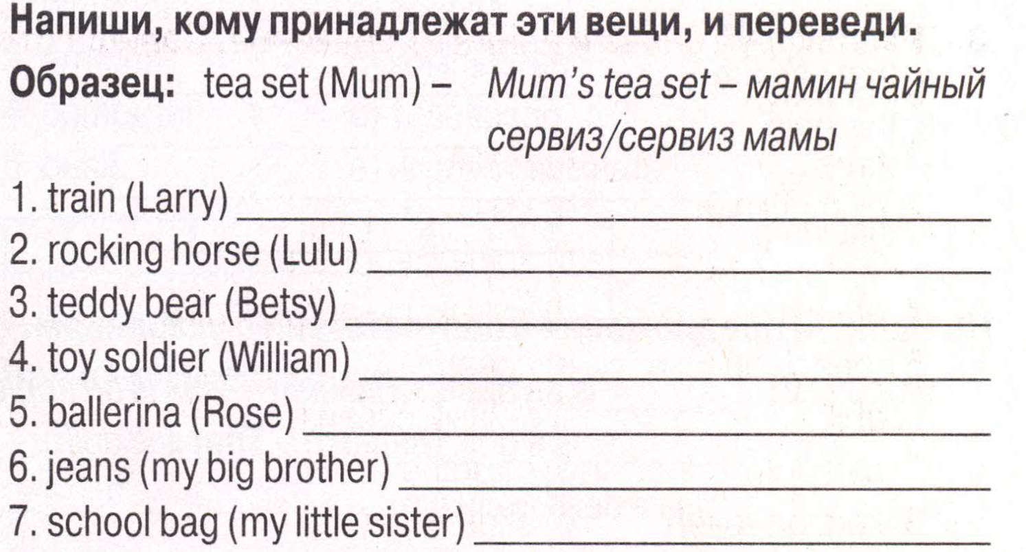

Slide 11
Д/З
Стр.66-67, прочитать сказку

